Slide 1

Hands On: InfraDroid Equipe 5

Slide 2
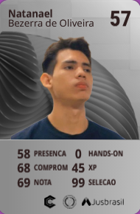
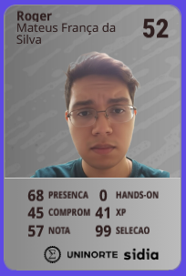
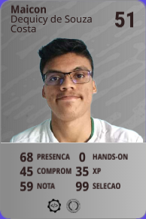
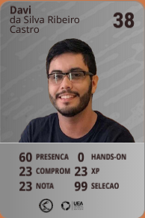
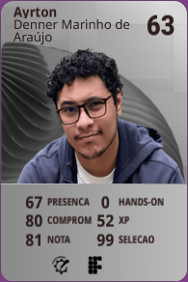
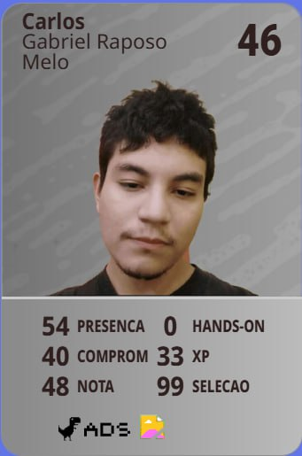
Equipe 5 - Integrantes
Engenheiro de HAL (Implementação)
Engenheiro de Aplicação e Integração
Engenheiro de Framework e Pesquisa
Engenheiro de Hardware e Firmware (ESP32)
Engenheiro de Kernel

Slide 3
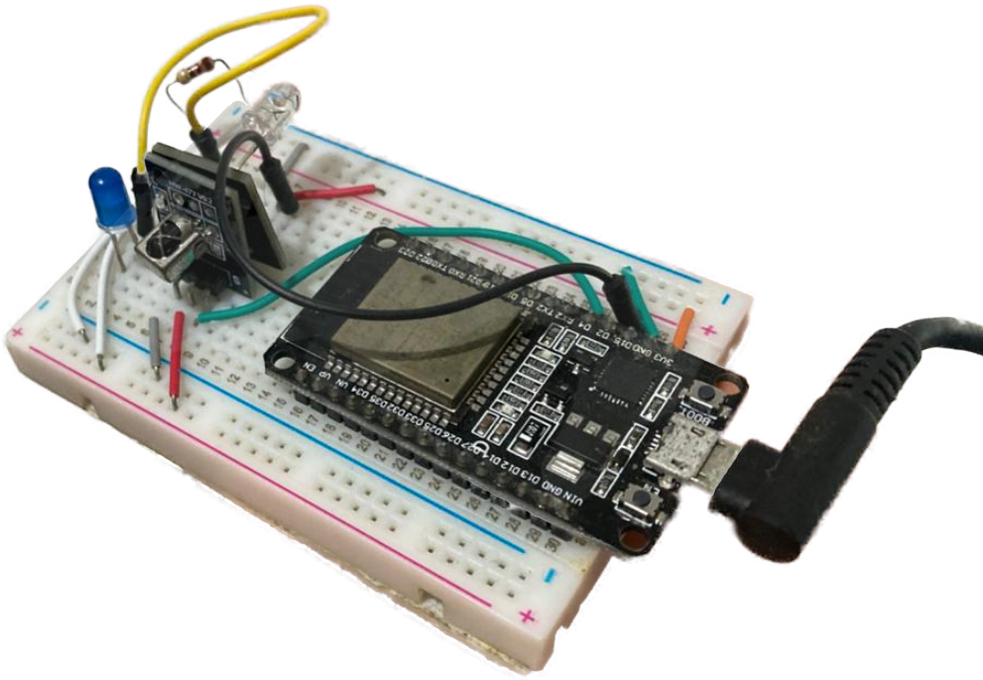
Introdução
O projeto propõe a integração de um emissor IR (ESP32) ao AOSP. Com o hardware em desenvolvimento, o foco será implementar um driver de Kernel e a HAL ConsumerIr. A meta é permitir o envio de sinais pela API padrão, explorando toda a arquitetura do sistema, desde o firmware até a aplicação de controle.

Slide 4
Atividades Planejadas
Investigação de Implementações Existentes e Arquitetura
Montagem do Circuito e Hardware (ESP32)
Desenvolvimento do Firmware e Modulação IR
Criação do Driver de Kernel e Interface Sysfs
Definição de Políticas de Segurança (SELinux)
Implementação da HAL (Interface IConsumerIr)
Gerenciamento e Otimização de Buffer
Desenvolvimento do Aplicativo de Controle Remoto
Integração no Build do AOSP e Validação Final

Slide 5
Cronograma
Ciclo | Data | Objetivo | Entregas
Planejamento | Até 13/01 | Definir escopo, arquitetura e organização do projeto. | Rep no github, cronograma no projects e documentação na wiki.
MVP | Até 29/01 | Desenvolver e apresentar o MVP do projeto. | MVP funcional de um componente crítico.
Consolidação | Até 12/02 | Apresentar o progresso e definir cronograma final. | Progresso implementado e cronograma atualizado.
Entrega Final | 24/02 | Entrega completa do projeto e exposição final. | Projeto finalizado, documentação completa e devolução dos materiais.

Slide 6
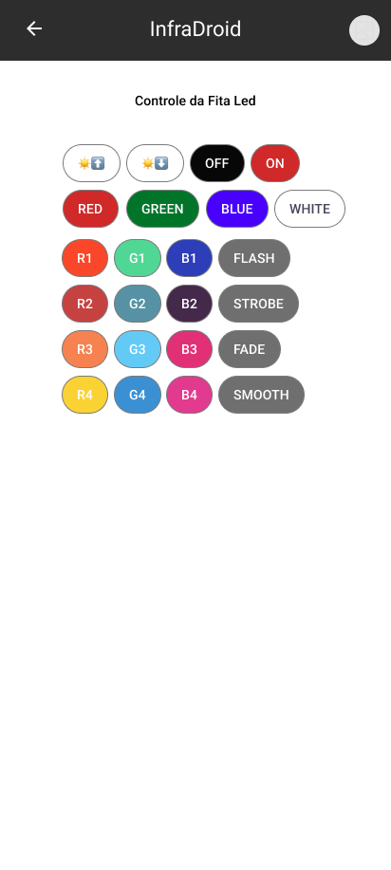
Implementação
Optamos por replicar a interface do controle de fita LED para garantir usabilidade imediata e intuitiva. Também estruturaremos um sistema para permitir a inserção manual de novos códigos, assegurando que o aplicativo funcione como um controle universal para diversos dispositivos.

Slide 7
Progresso Atual
Projeto no Repositório Github:
https://github.com/users/NBO2001/projects/13/views/1

Slide 8
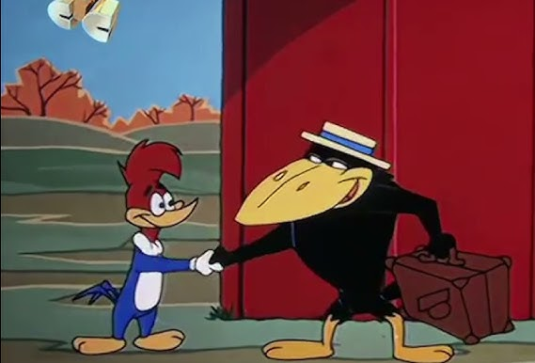
Agradecimento
Agradecemos ao Prof. Eduardo Souto pelas dicas que nos ajudaram a dar o start neste projeto;
À equipe do DevTitans
Especialmente, ao Mateus Prestes pelo suporte durante os laboratórios.

